Slide 1
Древние люди: где искать наши корни?
Подготовил
учитель истории
МОУ Шаховская сош
Игнатьева И.О.

Slide 2
Задание на урок
Запишите в тетради- чем древние люди отличались от животных ?

Slide 3
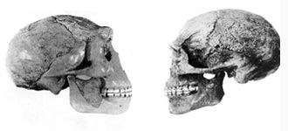
Откуда мы знаем о первобытных людях?
… по остаткам черепов, костей, орудий труда, раскопках древних жилищ

Slide 4
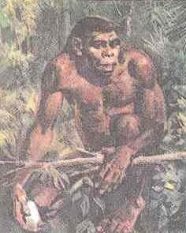
Давным-давно люди выглядели совсем по другому. Они были похожи на обезьян совсем не могли разговаривать.

Slide 5
Австралопитек - Люси
3-4 млн лет назад
Notes:
Африканский австралопитек. 3-4 млн лет назад. Главное – хождение на двух ногах.
Передвигались на задних конечностях, были всеядные, не имели ни орудий труда, ни жилищ.

Slide 6
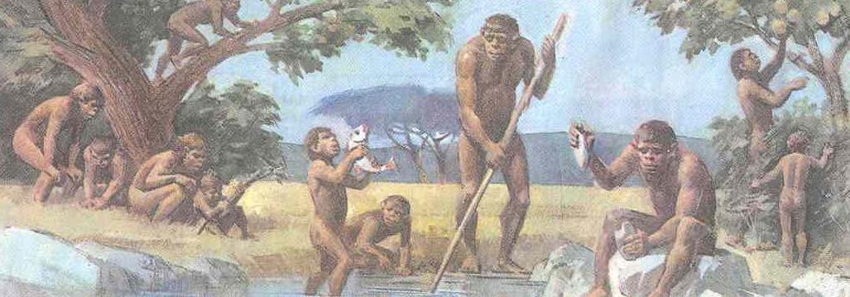
Они ели дикие ягоды и фрукты, и яйца птиц.

Slide 7
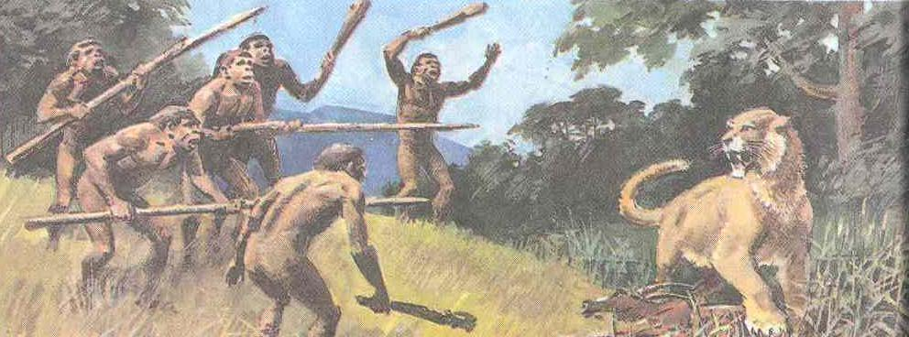
Охотиться они ещё не могли, поэтому они отбирали добычу у хищных животных. И использовали для этого палки и дубинки.
Медина
Мекка

Slide 8
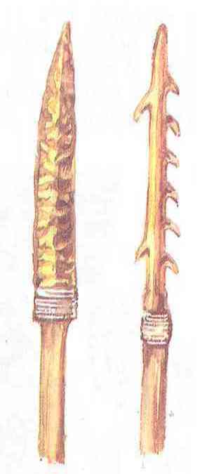
Прошло много лет и люди научились охотиться и делать деревянные копья с наконечниками из камня или кости. Мясо животных они ели, из шкуры делали одежду, а из костей орудия труда.

Slide 9
Человек умелый
Homo habiles
2.4-1.5 млн лет назад
Notes:
Homo Habilis. Умели изготавливать примитивные орудия труда.

Slide 10
Питекантропы / Синантропы
800-500 тыс. лет назад
Notes:
Питекантропы и синантропы. Определенно умели изготавливать каменные орудия труда (напр, обоюдоострое рубило).
Были значительно крупнее австралопитеков и с большим объемом мозга.
Могли уже использовать огонь для приготовления пищи, но добывать скорее всего не умели.
Азия / Индонезия / Китай

Slide 11
Неандерталец
300-40 тысяч лет назад
Notes:
От находки вблизи города Неандерталя (Западная Германия).
Умственные способности более развиты, чем у предшествующих перв. людей.
Скорее всего учились осваивать речь, но не полностью владели речью.

Slide 12
Кроманьонцы
Notes:
Homo Sapiens
По облику, объему мозга, росту и т.п. похожи на современного человека.
Кроманьонцы освоили всю Европу и Азию. В России находки кроманьонцев сделаны в окрестностях Воронежа и Владимира, в Сибири и на Урале, а также в Средней Азии.

Slide 14
Первые места проживания- пещеры

Slide 15
Основным занятием древних людей было собирательство.
Но даже довольствуясь дарами природы древние люди изготовляли орудия труда.
На их производство шел камень. Первым орудием труда было рубило-галька заостренная с одного края.

Slide 16
Для производства рубила люди отбирали на берегу реки округлую гальку, и обрабатывали её скалывая другим камнем с узкого края маленькие кусочки.
Рубила были непрочными быстро ломались, поэтому их нужно было очень много.

Slide 17
Другими орудиями древнего человека были отщепы - образовавшиеся после обработки гальки.
Отщепы использовались как ножи и скребки при обработке шкур животных.

Slide 18
Подумайте какое орудие труда перед вами?
Из чего оно изготовлялось?

Slide 19
Кроме собирательства другим важнейшим занятием наших далеких предков была охота.
Они загоняли крупных животных на берег реки, к обрыву или в ловушку и забивали их камнями.
Удачная охота позволяла обеспечить себя едой на длительное время.

Slide 20
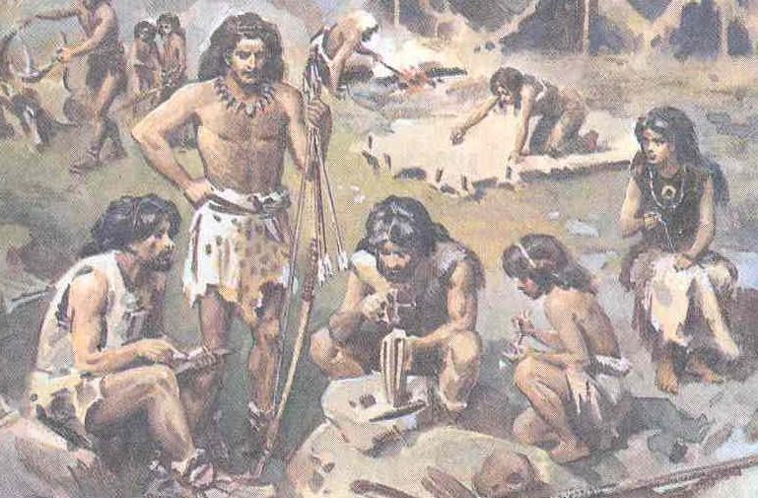
Постепенно люди изобрели лук и стрелы и им стало легче охотится за птицами.

Slide 21
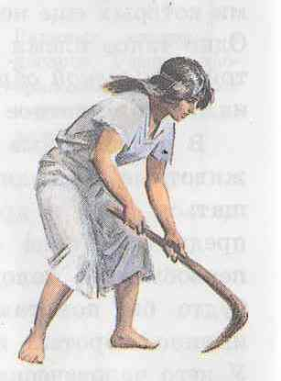
Кроме мяса люди употребляли в пищу зерна дикорастущего ячменя и пшеницы. Но когда люди заметили, что упавшие за землю зерна дают всходы , они стали сеять зерно.

Slide 22
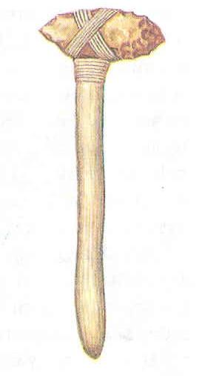
Чтобы увеличить участок для посева они срубали деревья топорами из камня и вскапывали землю мотыгой из дерева.

Slide 23
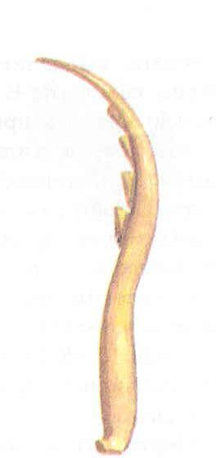
Для того чтобы собрать урожай они использовали серпы из костей животных.

Slide 24
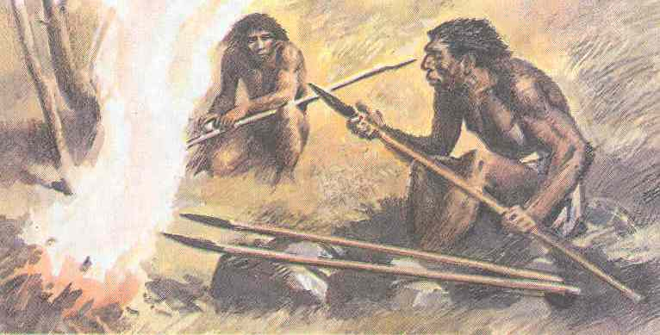
Все люди, звери и птицы очень боялись огня. Но люди поняли, что огонь даёт тепло и мясо запечённое в углях вкуснее.

Slide 25
Древние люди перед охотой
Огонь стал неотъемлемым атрибутом охоты.
Как вы думаете почему?

Slide 26
Первоначально люди брали огонь от загоревшихся после попадания молнии деревьев.

Slide 27
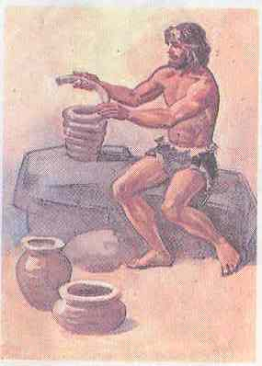
Из собранного урожая и добытого на охоте мяса они научились готовить еду, а для этого нужна была посуда.

Slide 28
Основным занятием древйних людей было собирательство

Slide 29
Первые древнейшие люди жили на деревьях

Slide 30
Первый огонь древние люди получили трением палочек

Slide 31
Укажите правильный ответ
Древних людей живших в
Южной Африке назвалии
в пещерах
собирательство
Сначала древние люди
жили...
австралопитеки
Основным занятием
древйних людей было...
на деревьях
Первый огонь древние
люди получили...
от лесных пожаров

Slide 32
Домашнее задание
Нарисовать рисунок , подготовить сообщения о местах находок останков древних людей.

Slide 33
Спасибо за работу!

Slide 34
Используемые ресурсы:
Презентации Чернова Алексея

